Slide 1
오픈-소스EDA 도구 활용 “내 칩 (MyChip)제작”
반도체 설계 교육의 혁신
반도체 설계 및 MyChip MPW 워크샾
부경 대학교 반도체 특성화대학 사업단
2025년 4월 4일
국일호
goodkook@gmail.com
https://github.com/GoodKook/ETRI-0.5um-CMOS-MPW-Std-Cell-DK

Slide 2
“내 칩(My Chip) 제작 서비스”
- 0.5um Si-CMOS/2-Poly 3-Metal 표준 공정
- 풀-커스텀 설계
- 공정과 패키지(28-pin SOP) 무료

Slide 3
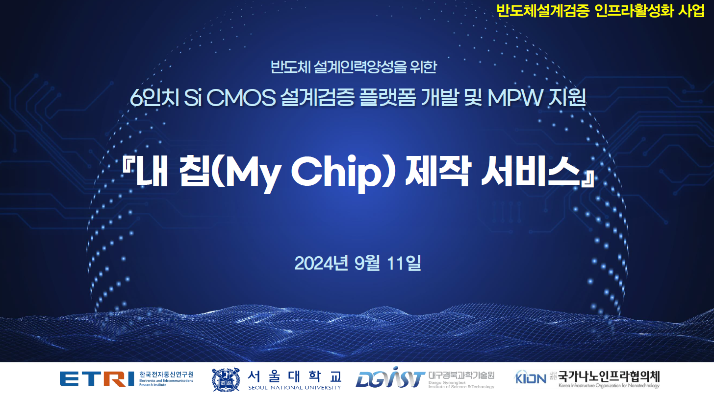

Slide 5
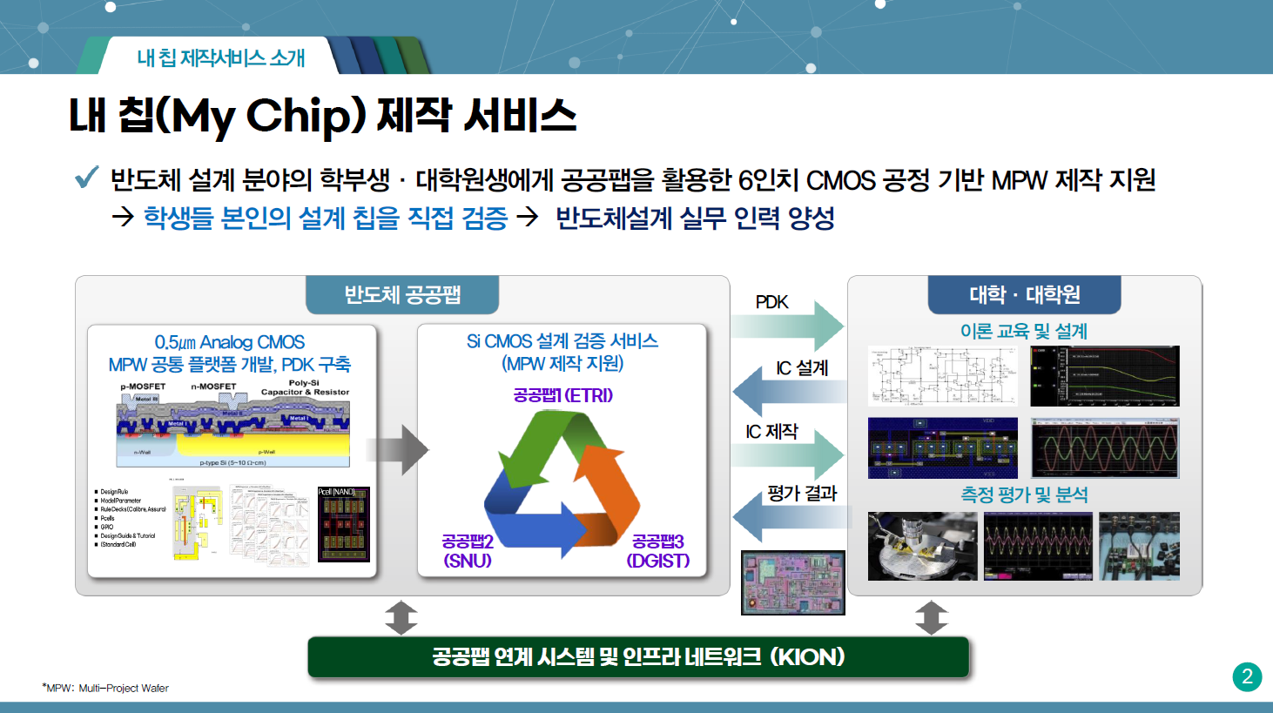
@ Work

Slide 6
Design & Test

Slide 7
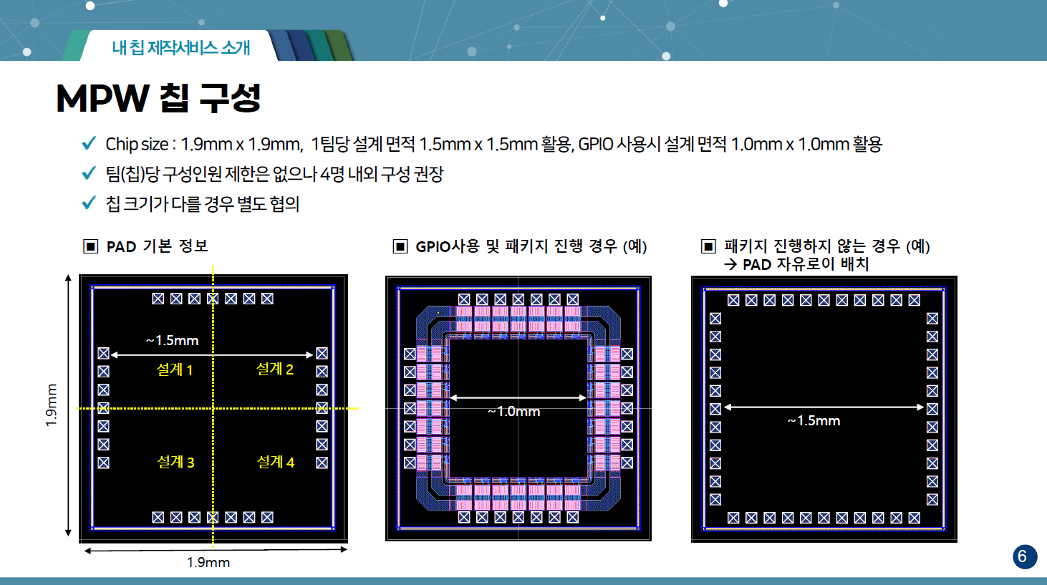
Power-Performance-Area
설계 제한 극복(Core & Pad )

Slide 8
“내 칩(My Chip) 제작 서비스”
- 0.5um Si-CMOS/2-Poly 3-Metal 표준 공정
- 풀-커스텀 설계
- 공정과 패키지(28-pin SOP) 무료

Slide 9
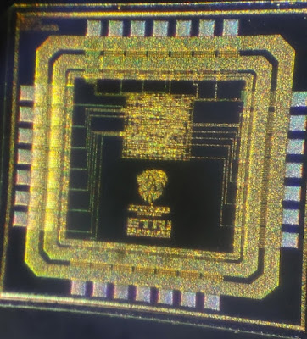

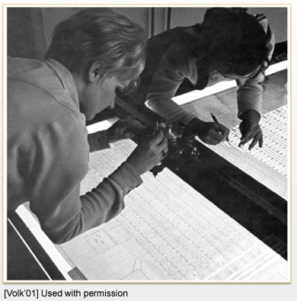
반도체 설계 교육의 과제
“추상성 격차”의 극복
(최신 기술에 노출된 학생들)
AI 반도체?
동기부여
반도체 설계는 재밋다!
트랜지스터!
(기초 기술의 풀-커스텀)
Chip Art

Slide 10
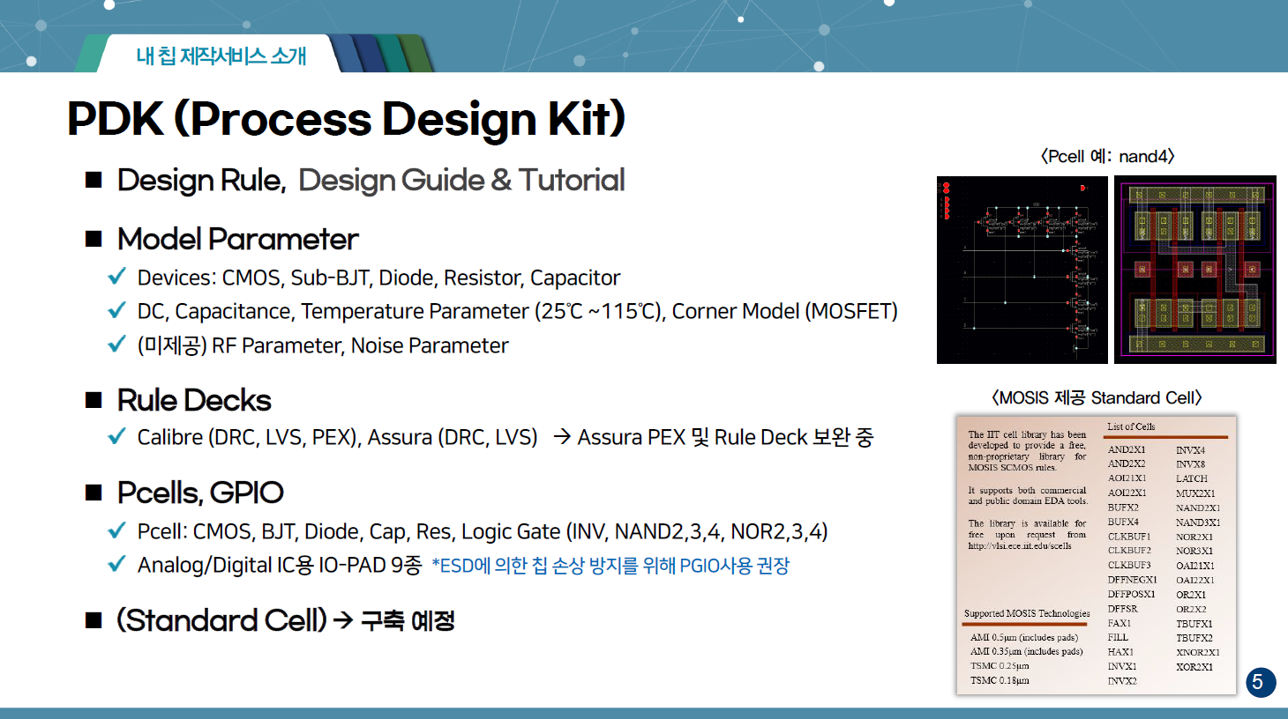

Slide 11
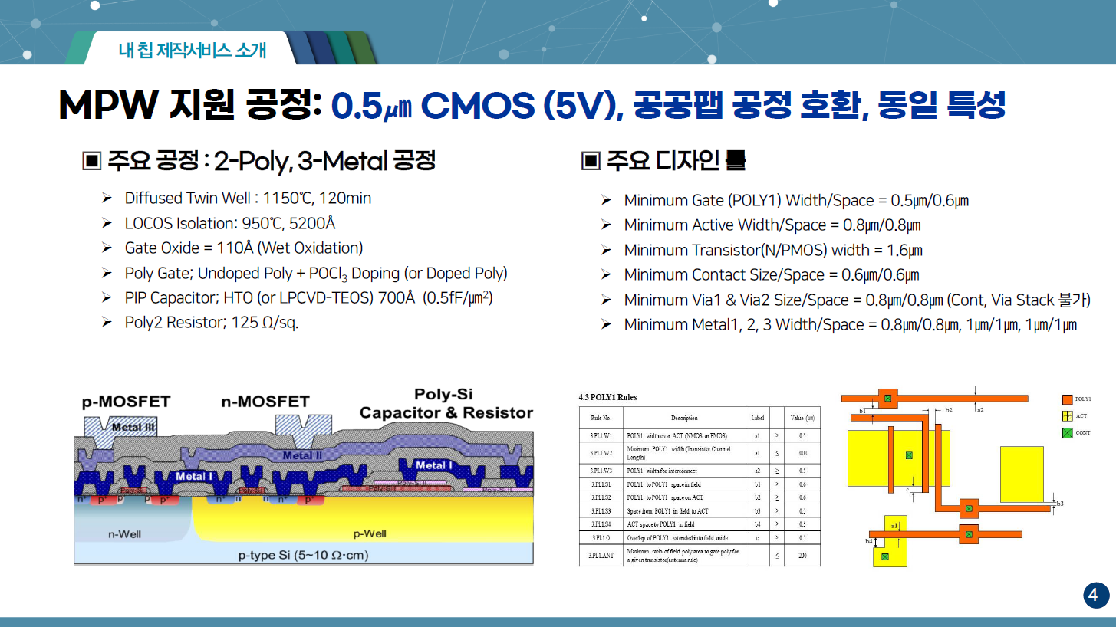

Slide 12
반도체 설계 교육의 과제
“추상성 격차”의 극복
(최신 기술에 노출된 학생들)
AI 반도체?
동기부여
반도체 설계는 재밋다!
트랜지스터!
(기초 기술의 풀-커스텀)
Chip Art

Slide 13
AI/ML/DSP Algorithms
@Highest Abstraction Level
HDL/C++/Python

Slide 14
반도체 설계 교육의 애로점
반도체 설계 교육 과정에서 과목간 연속성
-학과 이수 체계 vs 반도체 설계 플로우
설계 도구의 확보/실습 환경
-고가의 도구 사용료
-공정 자료의 비공개
-공정이 포함된 실습의 고 비용

Slide 15
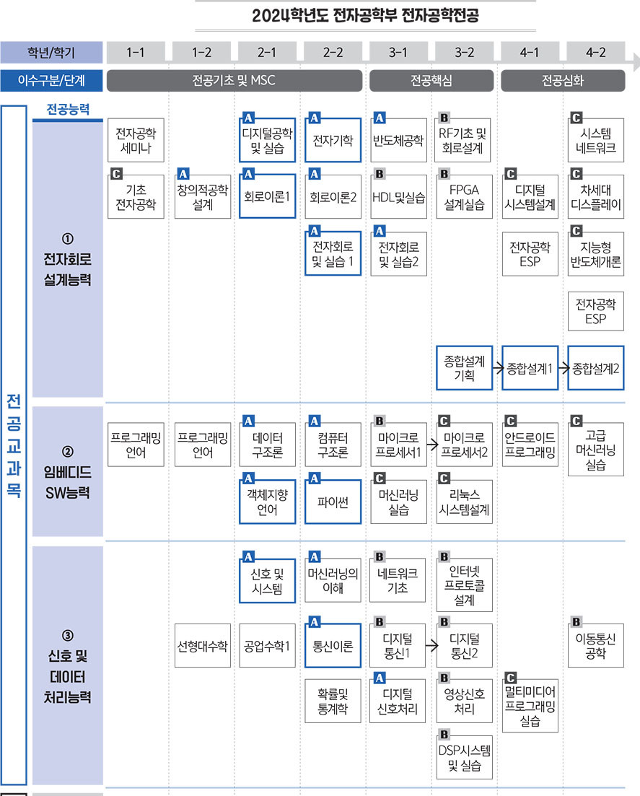
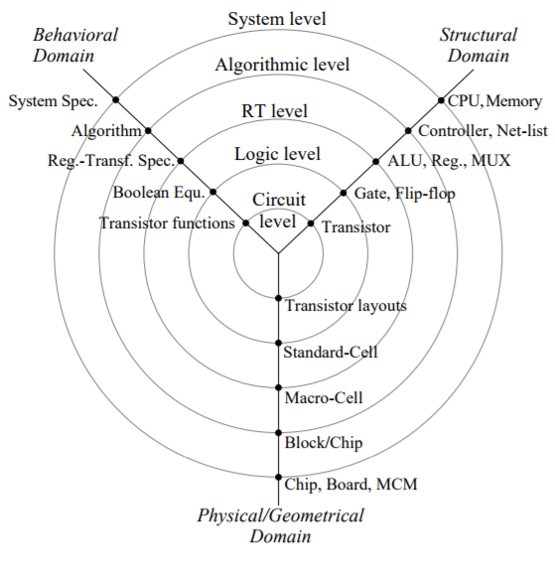
전자공학과
이수 체계
2024
연계성 부족
VLSI System Design
Y-Diagram
1985

Slide 19
?

Slide 20
?

Slide 21
?

Slide 22
?

Slide 23
“My Chip MPW”
=전 과목 완결

Slide 24
반도체 설계 교육의 애로점
반도체 설계 교육 과정에서 과목간 연속성
-학과 이수 체계 vs 반도체 설계 플로우
설계 도구의 확보/실습 환경
-고가의 도구 사용료
-공정 자료의 비공개
-공정이 포함된 실습의 고 비용

Slide 25
Algorithms
@Hardware-Description Language
오픈-소스

Slide 26
오픈-소스 EDA 도구 활용 디자인 킷
- 시스템 수준 모델링/자료 시각화
SystemC/C++, GNU Science Lib, Python, Simple Directmedia Layer
- 시뮬레이션 도구
ngSPICE, iVerilog, Verilator
- RTL 합성 과 자동 배치배선
Yosys, Graywolf, Qrouter
-레이아웃 편집 및 GDS 생성
Magic, KLayout
- 사인-오프
DRC, LVS,적층 비아 검사
- Co-Simulation & Co-Emulation/칩 테스트
FPGA(Gowin), Arduino/Raspberry Pi

Slide 27
오픈-소스 EDA 도구 활용 디자인 킷
- 시스템 수준 모델링/자료 시각화
SystemC/C++, GNU Science Lib, Python, Simple Directmedia Layer
- 시뮬레이션 도구
ngSPICE, iVerilog, Verilator
- RTL 합성 과 자동 배치배선
Yosys, Graywolf, Qrouter
-레이아웃 편집 및 GDS 생성
Magic, KLayout
- 사인-오프
DRC, LVS,적층 비아 검사
- Co-Simulation & Co-Emulation/칩 테스트
FPGA(Gowin), Arduino/Raspberry Pi
“My Chip MPW”
전과목 완결

Slide 28
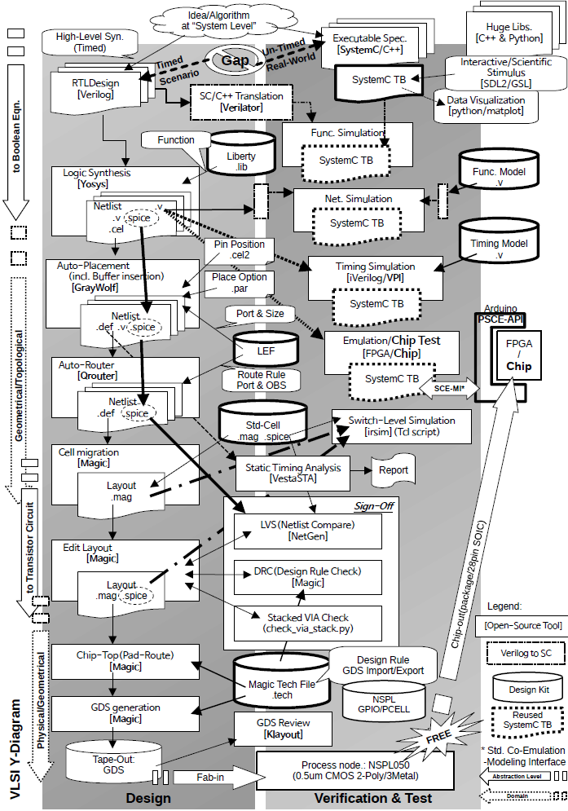
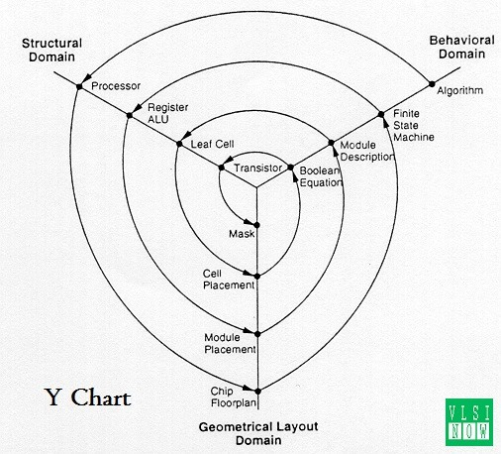
체계적 학습

Slide 29
NSPL 0.5u CMOS Std-Cell DK
Qflow: ETRI 0.5um CMOS공정 추가에 필요한 파일들[참조]
  표준 셀 레이아웃/NSPL 0.5um CMOS 디자인 룰 (VIA1, VIA2 주의)
  합성기용 리버티 라이브러리(지연 특성 무효)
  P&R용 LEF 및 파라메터 파일 (Magic 테크 파일 포함)
  네트 시뮬레이션 용 베릴로그 모델(지연 특성 무효)
  LVS 용 표준 셀 SPICE 네트리스트(트랜지스터 수준 LVS)
공정 특이 사항 점검 및 툴 플로우 빈 곳 채우기
  VIA1과 VIA2 의 크기 확대(DRC), 금지된 적 VIA 검사
  레이아웃 수동 수정 후 LVS 재검사
  입출력 패드 라이브러리와 코어의 디자인 룰 검사 분리(주의:Poly2)
검증과 평가 방법 포함
  오픈-소스 하드웨어 활용 (아두이노, 라즈베리 파이...)
  FPGA 에뮬레이터 (PSCE/Poorman’s Standard Co-Emulator)
[참조]
OSU(Oklahoma State Univ) VLSI Computer Architecture Research Group, https://vlsiarch.ecen.okstate.edu/flows/ :SCMOS MOSIS AMI 0.5um (2-Poly, 3-Metal)

Slide 30

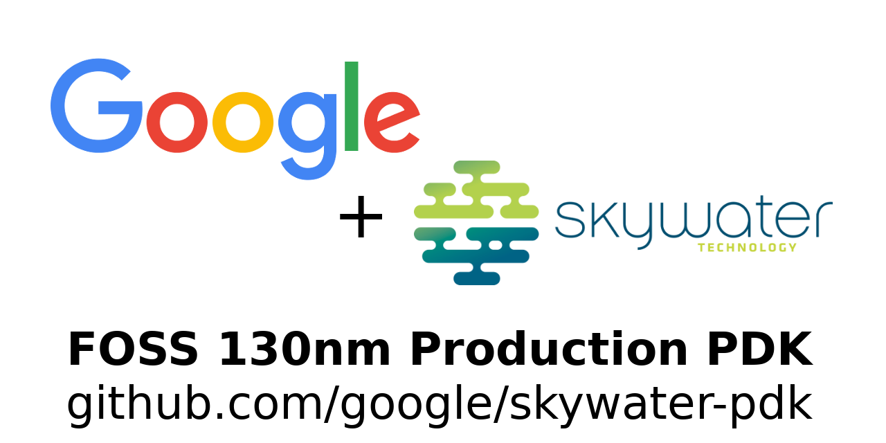



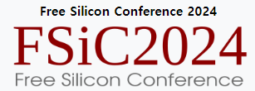

반도체 오픈-소스 운동, 갑자기?
오픈-소스 운동:소프트웨어>하드웨어>실리콘
Recommendations and Roadmap for Open-Source EDA in Europe
https://fossi-foundation.org/resources/eu-roadmap
Custodian of the Free and Open Source Silicon movement.

Slide 31
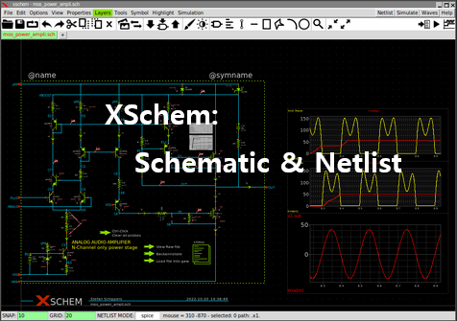




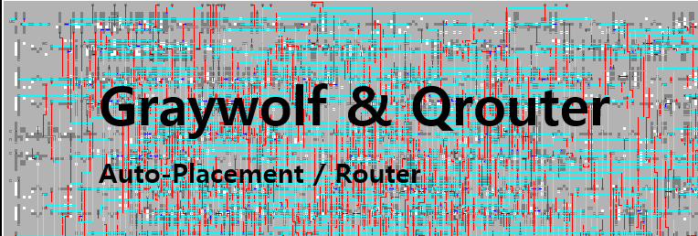




오픈-소스 반도체 설계 도구들
알고리즘/RTL 에서 GDS 까지
표준 셀 제작
“democratization of hardware design”
-- OpenROAD: Toward a Self-Driving, Open-Source Digital Layout Implementation Tool Chain
알고리즘 개발(Un-Timed/Timed)
RTL 합성(Synthesis)
표준-셀 자동 배치 및 배선(P&R)
RTL 시뮬레이션 (Pre/Post-Sim)
LVS (SPICE Netlist)
레이아웃 편집, DRC, GDS 생성

Slide 32
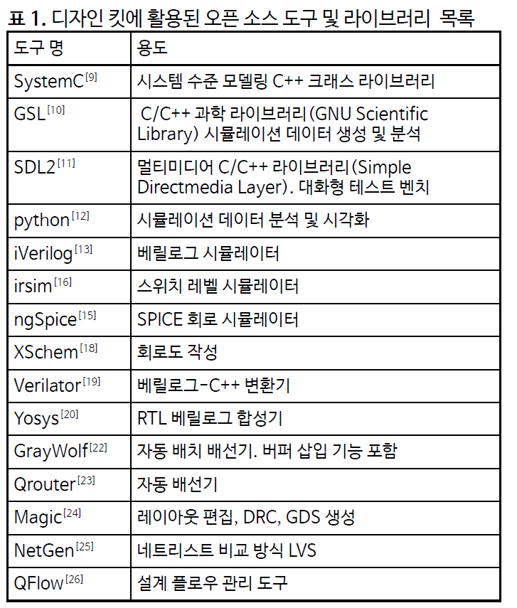
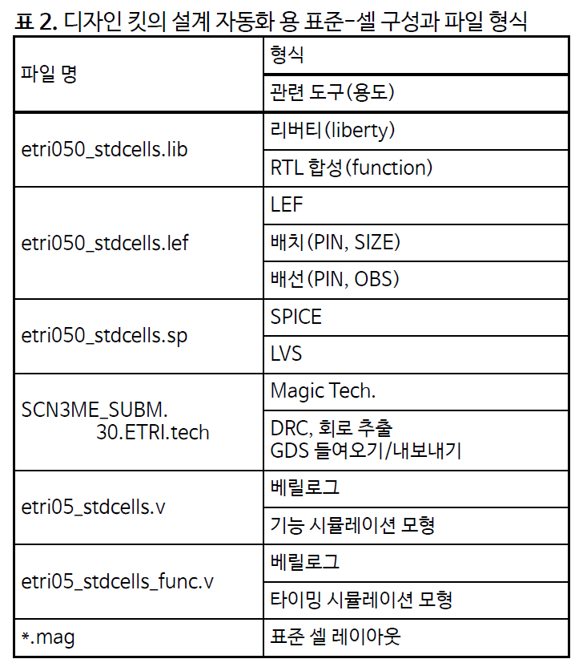

Slide 34
System Level/Algorithm
(SystemC, GSL, SDL2, Python)

Slide 35
Yosys Synthesizer (HDL to Netlist)

Slide 36
P&R: GrayWolf, QRouter
(Routing Rule/DRC, Obstruction)

Slide 37
Layout: Magic, KLayout
(DRC)

Slide 38
Mask
Sign-Off: DRC, LVS, Stacked VIA

Slide 39
Mask
My Chip MPW Service
Chip Out /w 28Pin SOP

Slide 40
Chip Test
(SystemC Testbench Reuse)

Slide 41
Simulation Verilog Model
(Testbench Reuse/VPI)

Slide 42
오픈-소스 EDA 도구 활용 디자인 킷 개발
- 시스템 수준 모델링/자료 시각화
SystemC/C++, GNU Science Lib, Python, Simple Directmedia Layer
- 시뮬레이션 도구
ngSPICE, iVerilog, Verilator
- RTL 합성 과 자동 배치배선
Yosys, Graywolf, Qrouter
-레이아웃 편집 및 GDS 생성
Magic, KLayout
- 사인-오프
DRC, LVS,적층 비아 검사
- Co-Simulation & Co-Emulation/칩 테스트
FPGA(Gowin), Arduino/Raspberry Pi
적절한 예제

Slide 43
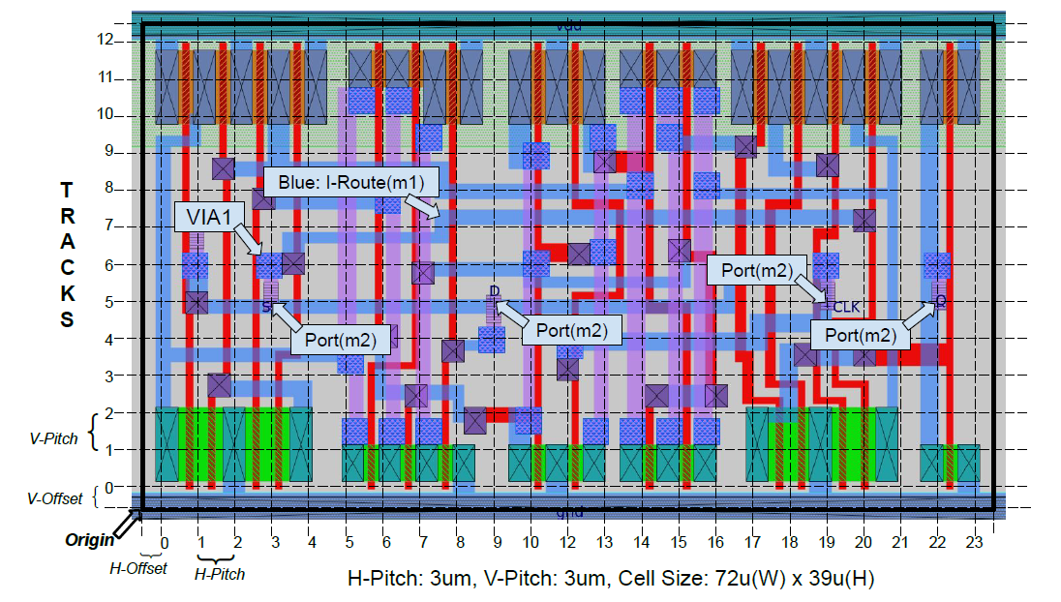
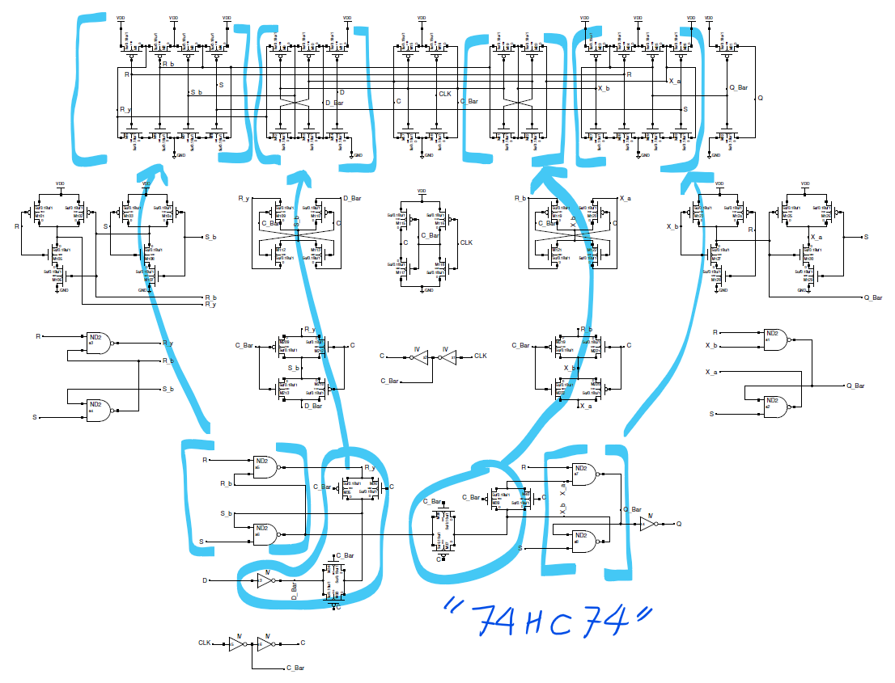
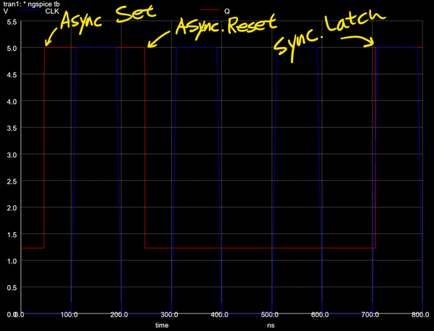
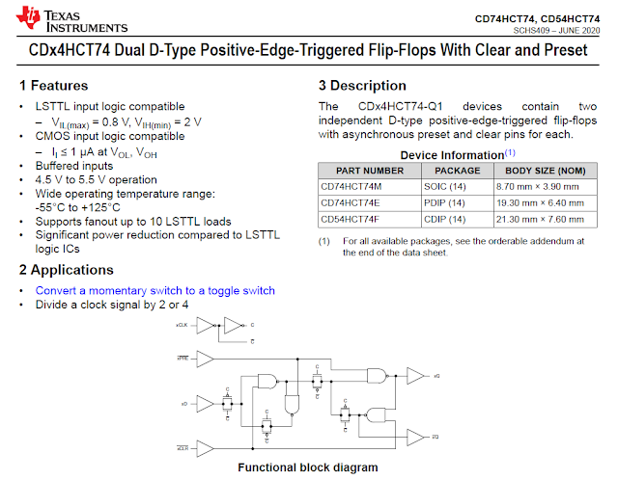
디자인 킷 활용 예제 (1)
표준 셀 제작(예: D-F/F)
P&R Test
(LEF)
Magic
(LVS)
XSchem
Timing Simulation
(SPICE Model)
Function Sim.
(Verilog Model)
SPICE
Spec.
(Schematic Entry)

Slide 44
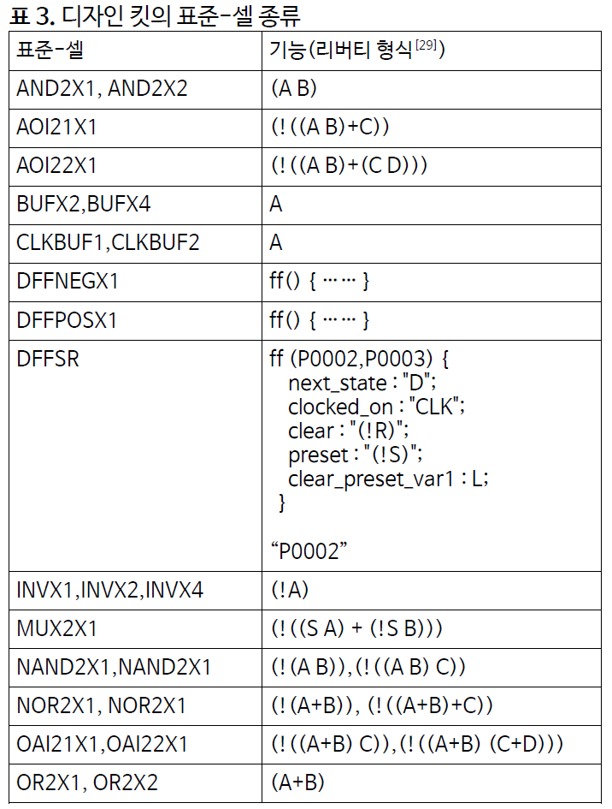

Slide 46
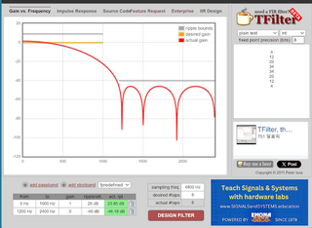
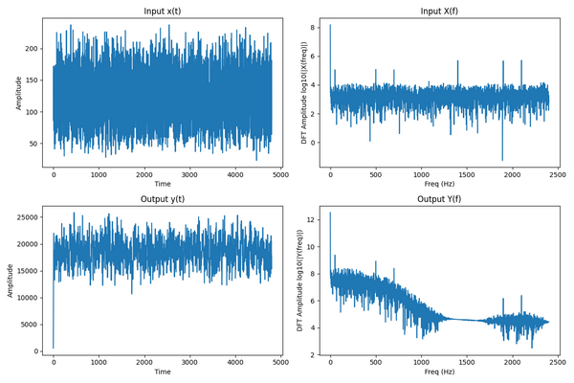
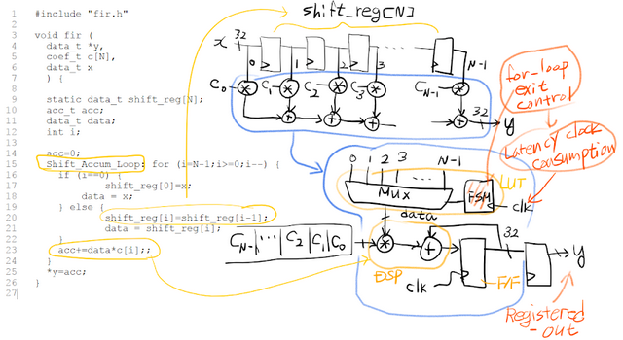
디자인 킷 활용 예제 (2)
RTL-to-GDS
8-Tab FIR Filter
알고리즘 개발: FIR 계수( http://t-filter.engineerjs.com ), 파이썬 활용
구조탐색:파이프라인 병렬처리 구조(Array Processing Elements)
Un-Timed C-모형에서 RTL 로 변환하는 과정
“내 칩 MPW”요건에 맞추기(칩 면적, 입출력 핀 수 제한)
아듀이노+FPGA 에뮬레이션/ 칩 테스트
Test vector visualization
Architecture Exploration

Slide 47
디자인 킷 활용 예제 (3)
High Level Synthesis
Fixed-Point Square Root
C++에서 제곱근 구하는 알고리즘
Fixed-Point Arithmetic 활용 하드웨어 최적화
Un-Timed C++에서 RTL로 합성 (Xilinx Vitis-HLS)
“내 칩 MPW”요건에 맞추기(칩 면적, 입출력 핀 수 제한)
아듀이노+FPGA 에뮬레이션/ 칩 테스트
Manual Conversion

Slide 48
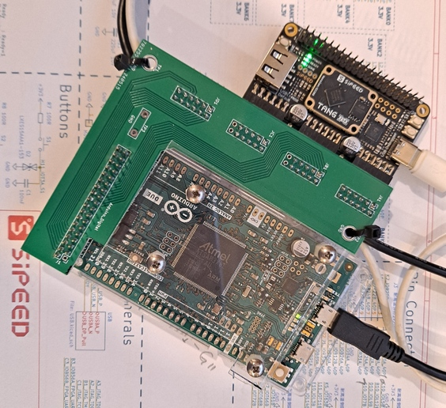
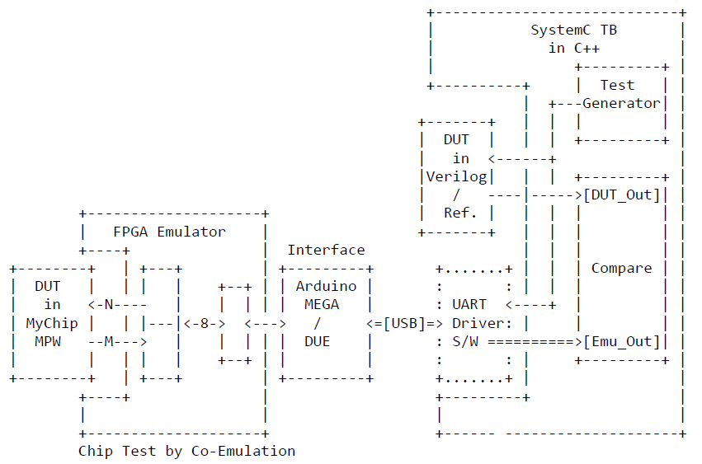
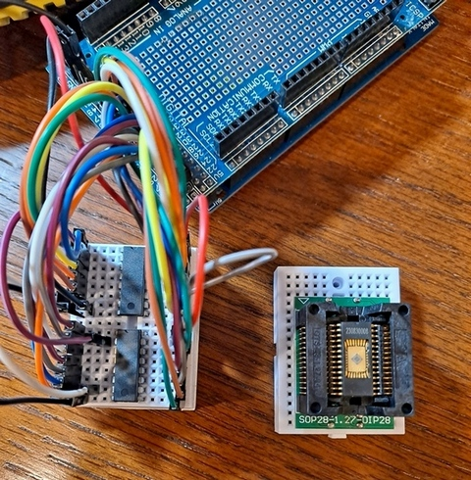
칩 제작을 넘어서...
검증과 평가
칩 제작 전 “검증”
알고리즘 시뮬레이션(Un-Timed): SystemC TB(Timed)
합성전 RTL 시뮬레이션: Verilator+SystemC TB
합성 후 네트 시뮬레이션:iVerilog+SystemC TB
FPGA 에뮬레이션: FPGA/Arduino+SystemC TB
LVS, DRC, 겹침 VIA 검사
GoodKook’s
PSCE System
칩 출고 후 기능성 “평가”
테스트 벤치 재사용: FPGA/Arduino+SystemC TB
칩 테스트 장비 제작
FPGA
Arduino DUE
Raspberry PI
ESP32

Slide 49
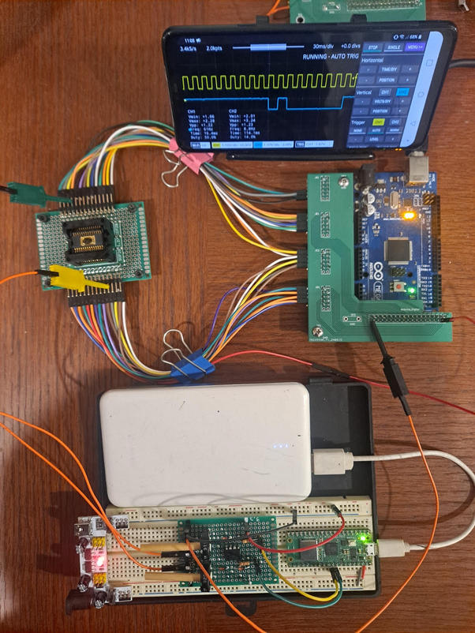
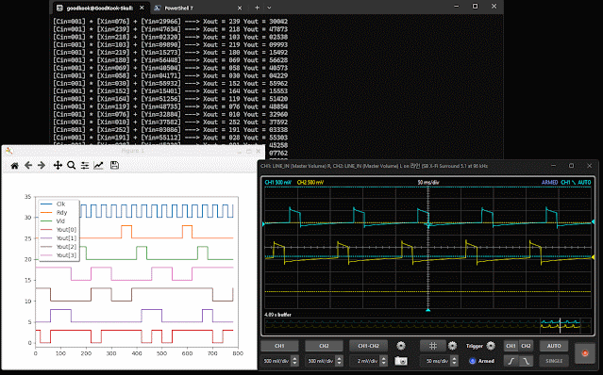
칩 제작을 넘어서...
칩 테스트

Slide 50
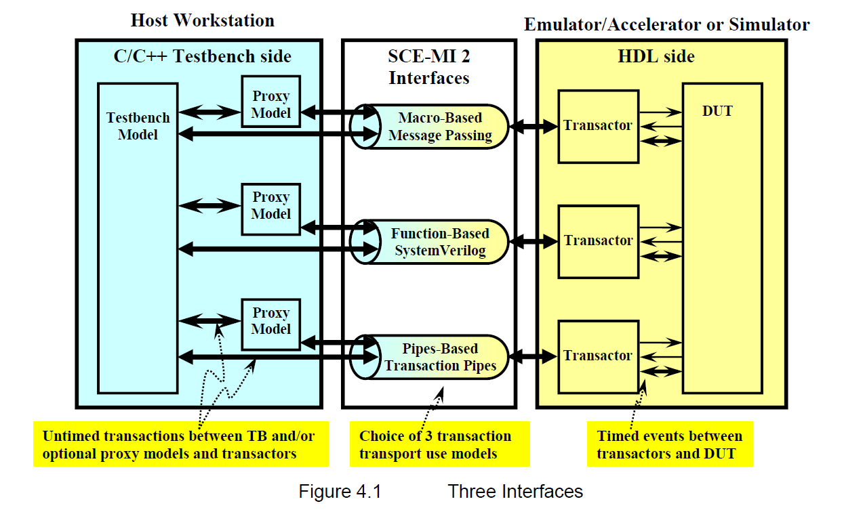
SCE-MI
Standard Co-Emulation / Modeling Interface, http://www.accelera.org

Slide 51
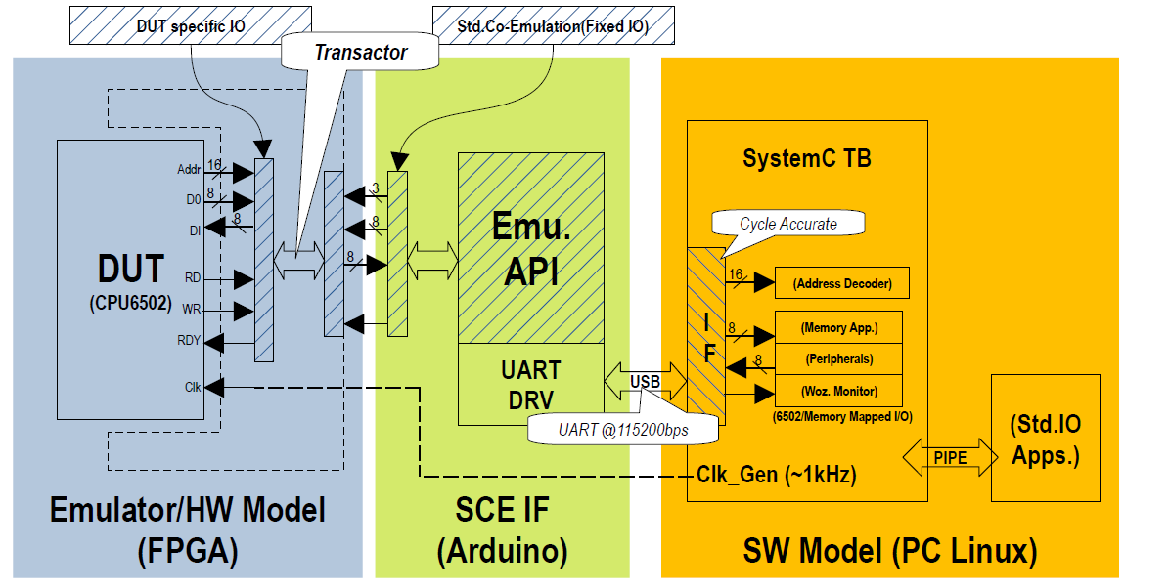
Poorman’s SCE-MI(CA)
Emulation MI/API: Cycle-Accurate

Slide 52
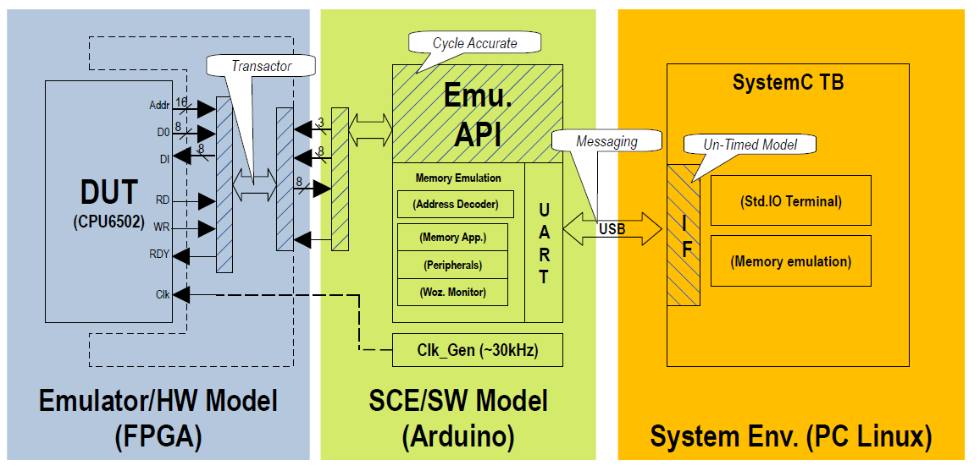
Poorman’s SCE-MI(SA)
Emulation MI/API: System-Accurate

Slide 53
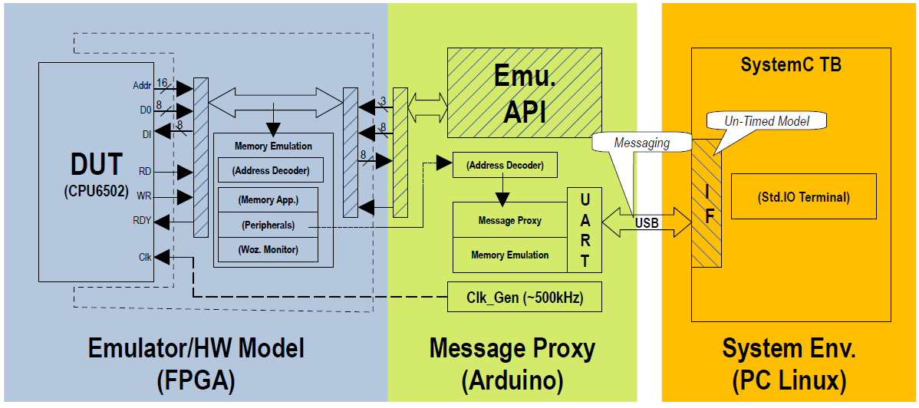
Poorman’s SCE-MI(RT)
Emulation MI/API: Real-Time

Slide 54
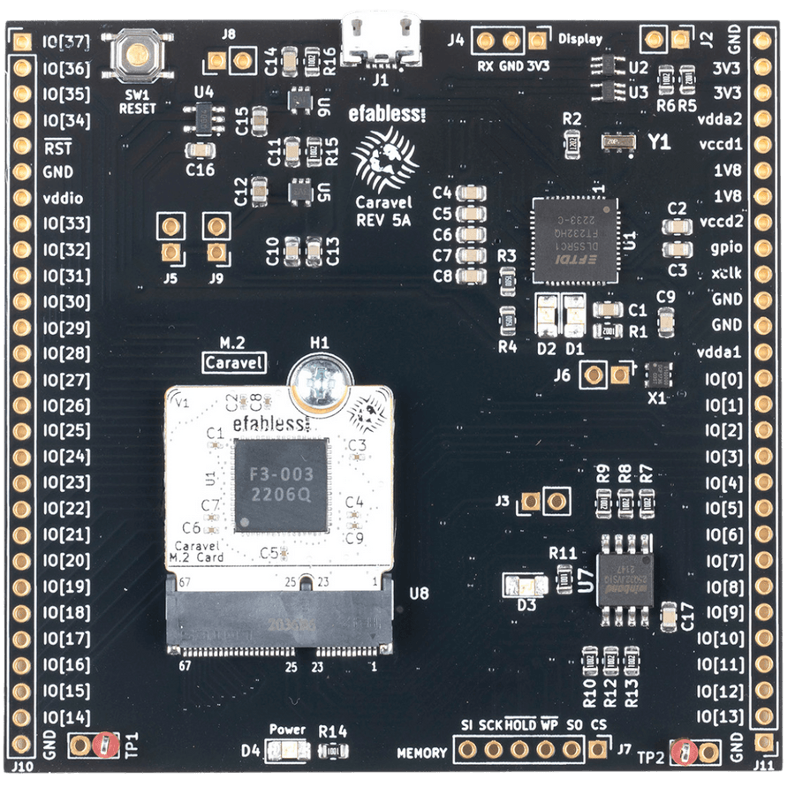
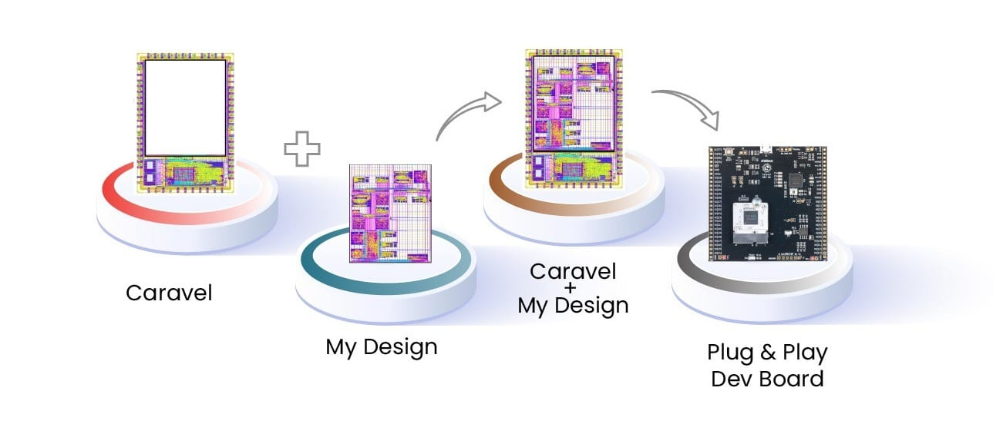
eFabless평가 보드
https://efabless.com/chipignite

Slide 55
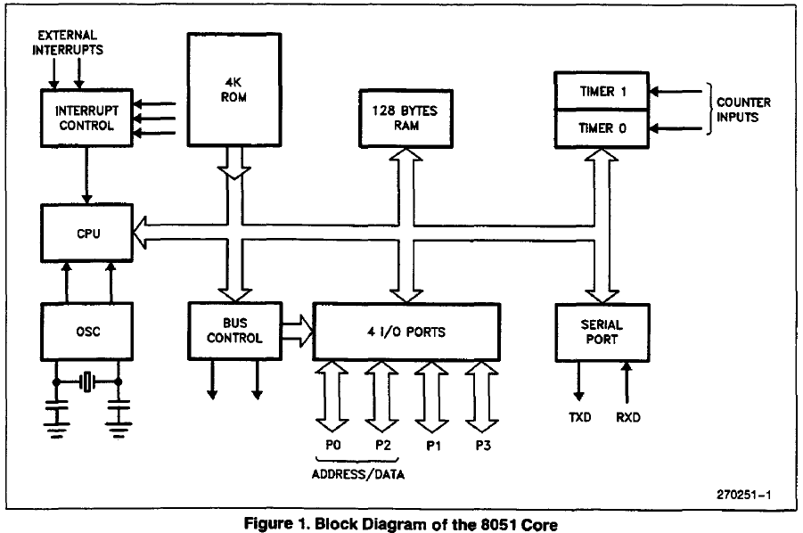
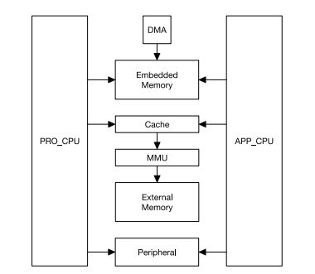
마이크로 컨트롤러 칩의 변화
Single Chip MCU
Dual Core MCU

Slide 56
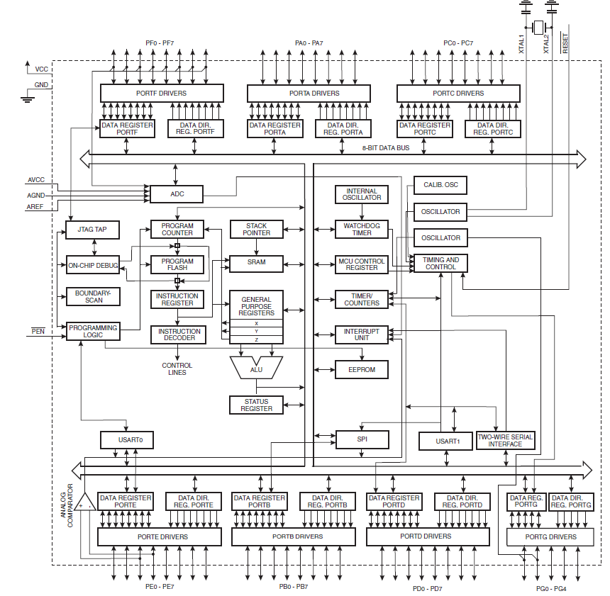
마이크로 컨트롤러 칩의 변화...
Hardwired Peripherals
Single Chip MCU
- running @ 8Mhz
- Power & Area
-Versatile ISA(CISC)
Simple I/Os
Analogs
Hardwired
Peripherals
CPU
by RTL

Slide 57
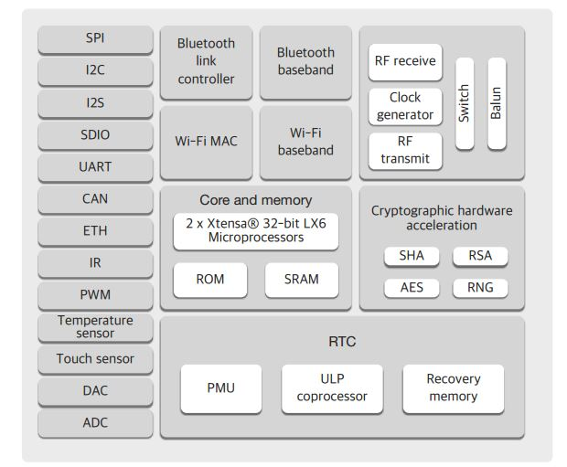
마이크로 컨트롤러 칩의 변화...
Programmable Peripherals
Dual Core MCU
- running @ 240Mhz
- Multi-Chip Package(Chiplet)
-PPA Compromise
-Reduced ISA(RISC)
PRO_CPU
Analogs /PHY
APP_CPU
Programmable I/Os
by RTOS Software

Slide 58
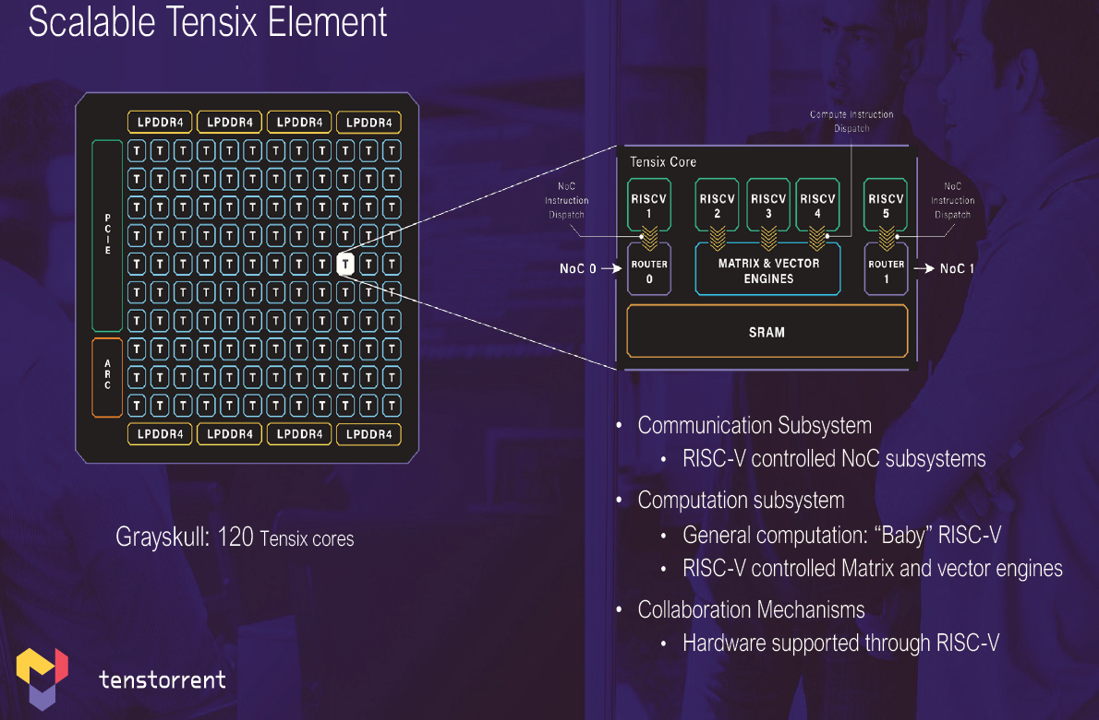
마이크로 컨트롤러 칩의 변화...
AI Compute
Parallel Processing
-PPA: High Throughput
-Multi-Chip Package(Chiplet)
-Reconfigurable
Processing Element
→ Simple ISA
Hardware Design
@ High-Level Abstraction
Application Specific HW
High Level Synthesis
Area → Energy
HW-SW Co-Design

Slide 59
“내 칩 제작 서비스”반도체 설계 교육의 혁신
“추상성 격차”의 극복
(최신 기술에 노출된 학생들)
AI 반도체?
자발적 학습과 재미
동기부여
트랜지스터!
(기초 기술의 풀-커스텀 공정)
Beyond
MyChip
Chip Art

Slide 60
결론
무료 “내 칩 MPW 서비스”
- 풀-커스텀
- 디지털과 아날로그 혼성 신호 설계
오픈-소스 도구의 효과
- 스스로 학습(도구 소스 입수 및 빌드)
- 커뮤니티 참여와 기여(국내외)
반도체 설계 교육 목표의 설정
- 반도체 산업 생태계를 이해하고 안목을 기른다.
- 졸업 후 진출 분야 확대(알고리즘/공정/설계/검증/도구)
- 관련 업무의 전문 용어 이해로 빠른 업무 적응력 배양
Open-Source & MOOC !

Slide 61
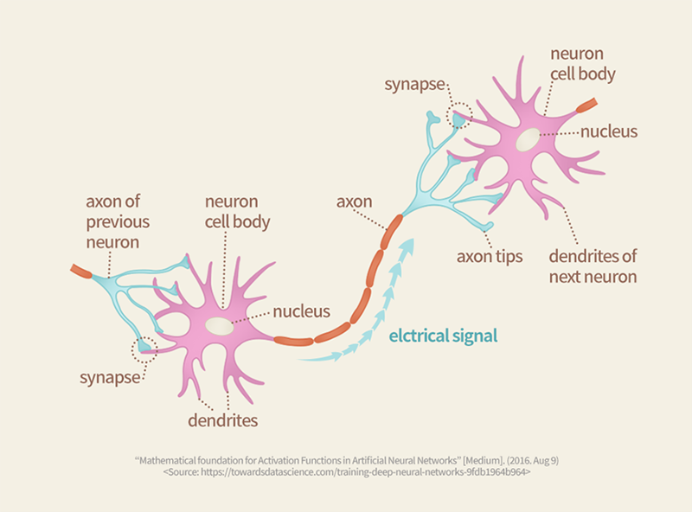
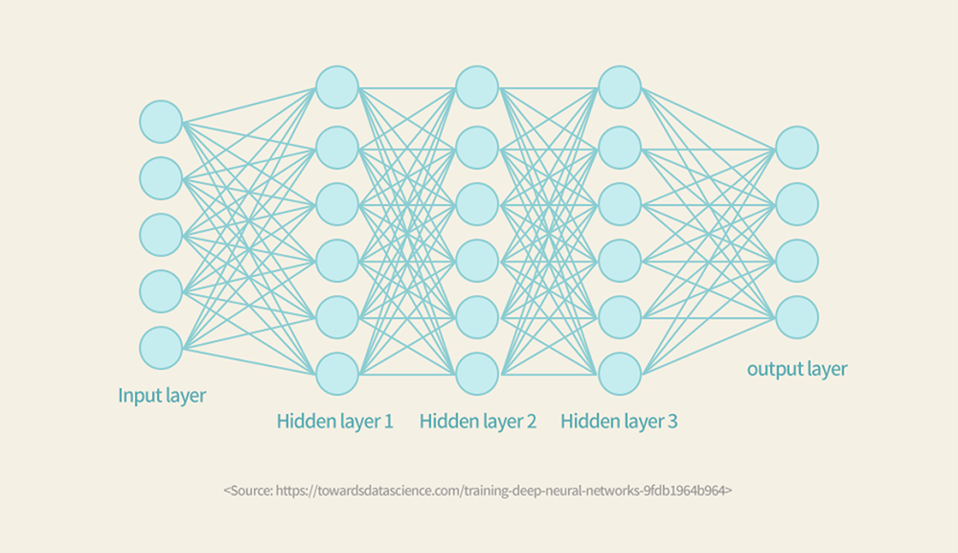
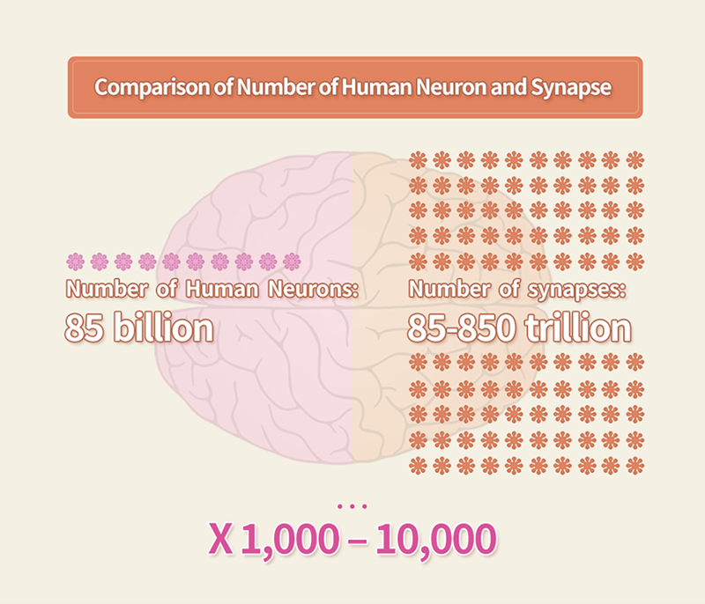
AI? ML? NN?
IF…
ELSE ...

Slide 62
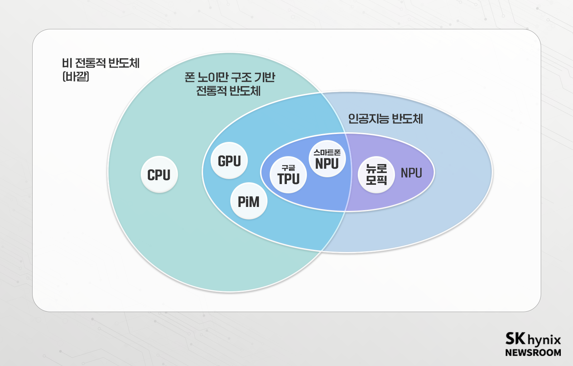
AI 반도체?
AI Powered

Slide 63
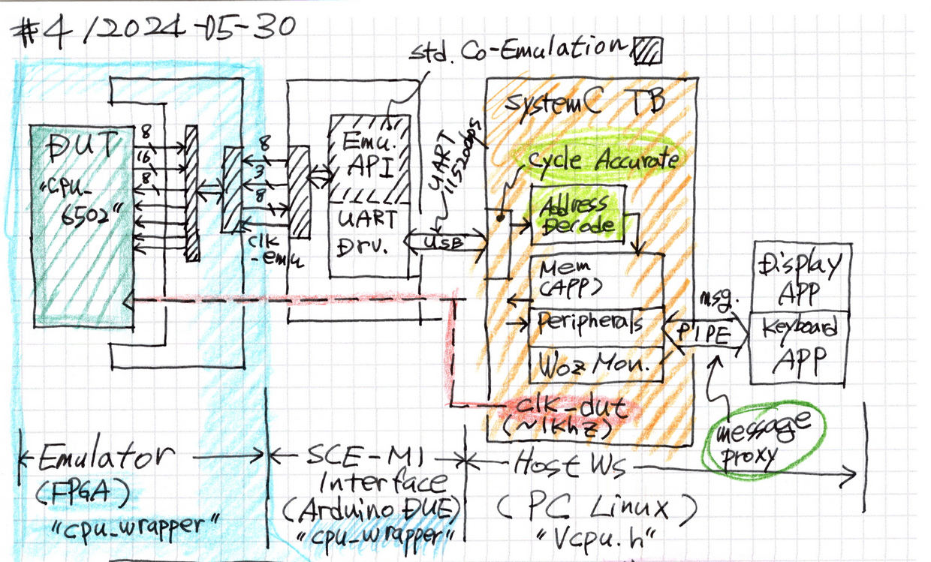
Poorman’s SCE-MI(CA)
https://github.com/GoodKook/ETRI-0.5um-CMOS-MPW-Std-Cell-DK/tree/main/PSCE_API
Emulation MI/API: Cycle-Accurate

Slide 64
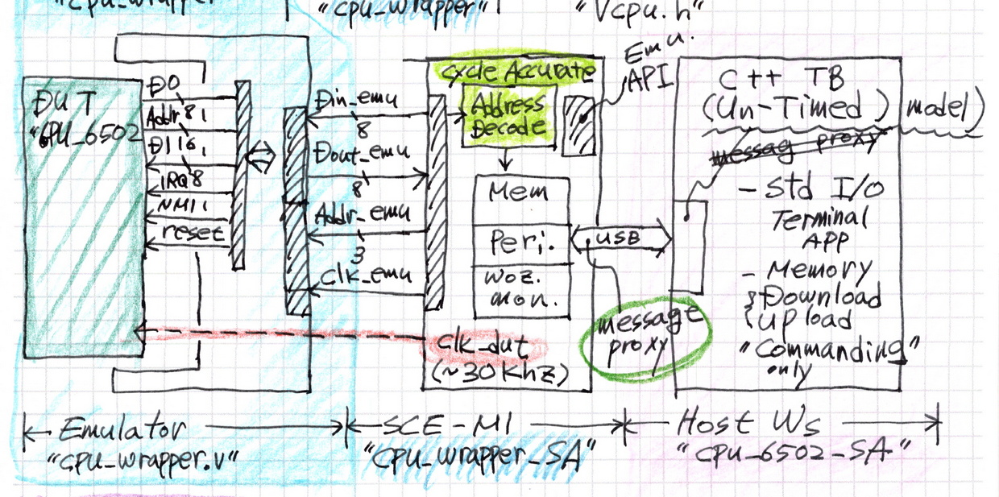
Poorman’s SCE-MI(SA)
https://github.com/GoodKook/ETRI-0.5um-CMOS-MPW-Std-Cell-DK/tree/main/PSCE_API
Emulation MI/API: Stand-Alone

Slide 65
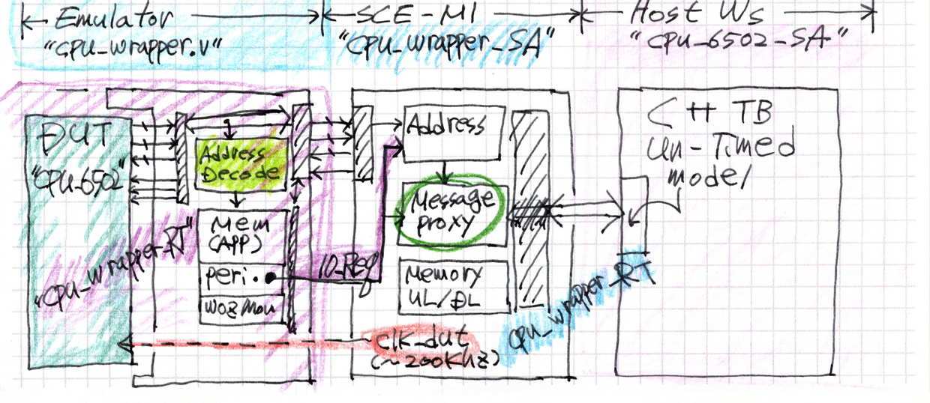
Poorman’s SCE-MI(RT)
https://github.com/GoodKook/ETRI-0.5um-CMOS-MPW-Std-Cell-DK/tree/main/PSCE_API
Emulation MI/API: Real-Time

